Slide 1

















Profa. Sherly L. Morales

Slide 2


“Ciencia es el intento de hacer que la caótica diversidad que hay en nuestra experiencia sensorial corresponda con un sistema de pensamiento que presente uniformidades lógicas”.
Albert Einstein 1940
“Ciencia: Conocimiento cierto de las cosas por sus principios y causas. Cuerpo de doctrina metódicamente formado y ordenado, que constituye un ramo particular del saber humano”.
DRAE - on line - consultado: agosto, 2007

Slide 3



Es el conjunto de conocimientos que ha acumulado el hombre a lo largo de la historia
Observación
Formulación de hipótesis
Experimentación
Conclusiones
Generalización y comunicación de resultados
Es descubrir el fenómeno y formular el problema a investigar
Es buscar explicaciones al fenómeno observad, estas pueden ser verdaderas o falsas
Reproducir el fenómeno en el laboratorio
Es contrastar o poner a juicio las hipótesis
Dar una ley y comunicar los resultados a la comunidad científica

Slide 4


CONOCIEMIENTO COMÚN – CONOCIMIENTO CIENTÍFICO
SIMPLE
ADQUIRIDO Y ACEPTADO SIN > DISCUSIÓN
CONOCIMIENTO COMÚN
COMPLEJO
SE ADQUIERE A TRAVÉS DEL MÉTODO CIENTÍFICO
BUSCA RESPONDER INTERROGANTES
INTERPRETAR LA REALIDAD
MODIFICAR LA REALIDAD
CONOCIMIENTOCIENTÍFICO

Slide 5

CONOCIMIENTO CIENTIFICO
Es un conjunto de nociones y saberes, nace de las experiencias que acumulados en la vida y de información que se nos transmite
Es sometido a pruebas para comprobar su veracidad
Sistemático
Universal
Objetivo
Racional
CARACTERISTICAS
Crítico
Verificable
Sistemático
Comunicable

Slide 6

El conocimiento científico y sus características.
Objetividad
conocimiento que concuerde con la realidad del objeto
Racionalidad
conceptos, juicios y razonamientos
Sistematicidad:
organizada en sus búsquedas y en sus resultados
Generalidad:
lograr que cada conocimiento parcial sirva
Falibilidad
se reconoce explícitamente la propia posibilidad de equivocaciónk

Slide 7

CONOCIMIENTO CIENTÍFICO
REALIDAD
OBSERVA
DESCUBRE
EXPLICA
PREDICE
CONOCIMIENTO SISTEMÁTICO DE LA REALIDAD

Slide 8
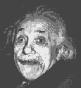

METODO CIENTIFICO
Griego: -meta = hacia, a lo largo- -odos = camino
Latín: cientia = conocimiento; camino hacia el conocimiento
Conjunto de pasos fijados de antemano por una disciplina con el fin de alcanzar conocimientos válidos mediante instrumentos confiables
secuencia estándar para formular y responder a una pregunta

Slide 9


Definición -
“Proceso de conocimiento caracterizado por
el uso constante e irrestricto de la capacidad crítica de la razón,
la búsqueda de explicación de un fenómeno ateniéndose a lo previamente conocido,
la explicación plenamente congruente resultado de los datos de la observación".

Slide 10

¿Quién inventó el método científico?
Para la ciencia son: Francis Bacon y René Descartes.
Los musulmanes lo desarrollaron, especialmente el científico Alhazen.
Entre los siglos 17 y 18. Francis Bacon Utiliza este método en estudios de filosofía.
En 1637, René Descartes estableció una estructura guía para realizar investigaciones, en su Discurso del Método.
Tanto Alhazen como Bacon y Descartes se consideran críticos en el desarrollo del método científico moderno.

Slide 11


CONOCIMIENTO CIENTÍFICO
INVESTIGACIÓN CIENTÍFICA
El método científico es un procedimiento para descubrir las condiciones en que se presentan sucesos específicos, caracterizado generalmente por ser:
tentativo
verificable
de razonamiento riguroso y
observación empírica

Slide 12


PERMITE
analizar y sistematizar información
MEDIANTE
EL PROCESO INVESTIGATIVO
OBTENER
EXPLICACIONES LÓGICAS Y COHERENTES

Slide 13


MÉTODO CIENTÍFICO
Característico de la ciencia
PURA
APLICADA
No infalible ni autosuficiente
Puede perfeccionarse
Se sustenta en conocimientos previos
Puede reajustarse y elaborarse

Slide 14

Pilares fundamentales.
la falsabilidad.
Diseñar experimentos que en el caso de dar resultados distintos a los predichos negarían la hipótesis puesta a prueba.
Para Popper contrastar una teoría significa intentar refutarla mediante un contraejemplo.
Si no es posible refutarla, dicha teoría queda corroborada, pudiendo ser aceptada provisionalmente, pero nunca verificada.

Slide 15

Pilares fundamentales.
la reproducibilidad
en cualquier lugar
por cualquier persona
basándose en la descripción del experimento original
comprobando si su experimento arroja similares resultados a los comunicados por el grupo original.
Capacidad de reproducirse o ser reproducido.
DRAE

Slide 16


REPRODUCIBILIDAD
METODO CIENTIFICO
Comunicación y publicidad de resultados
FALSABILIDAD
Toda proposición científica tiene que ser susceptible de ser falsada

Slide 17
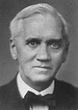
Fleming fue un microbiólogo que "accidentalmente" descubrió la penicilina.
En 1928, mientras estudia cultivos de estafilococos áureos -bacterias responsables de la formación del pus- uno de sus cultivos bacterianos se contaminó con un moho llamado Penicillium.
Un ejemplo de observación

Slide 18
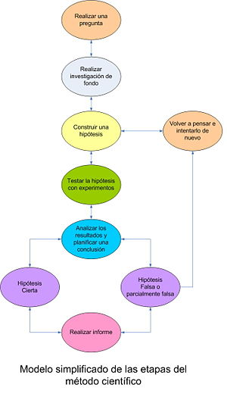


Slide 19
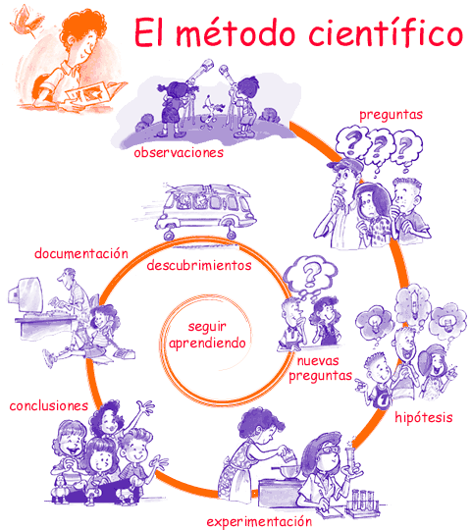

Slide 20
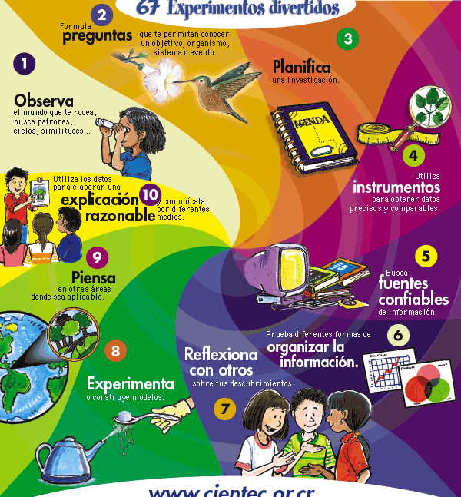
EL METODO CIENTIFICO
Sus pasos

Slide 21
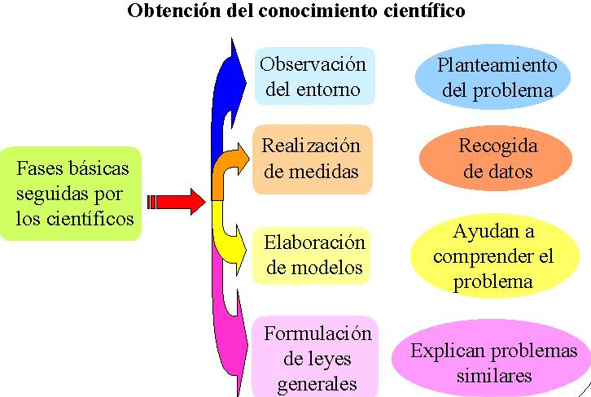

Slide 22


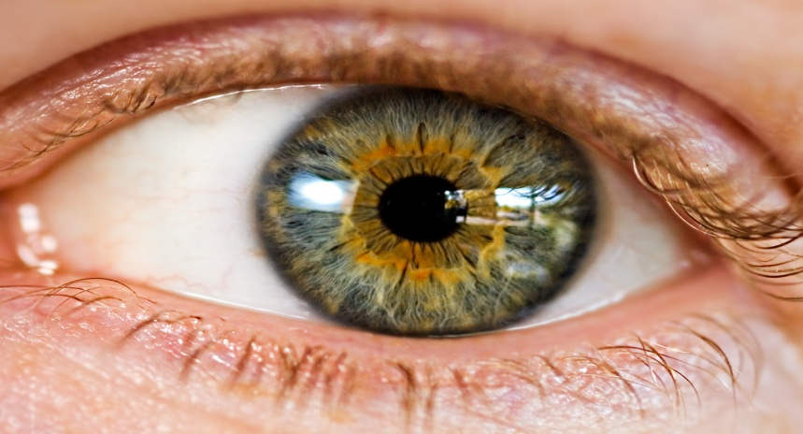

1 –
VER inteligentemente (señalar campo de observación, ordenadamente y con ayuda de instrumentos)

Slide 23


Estructura
Observación: aplicar atentamente los sentidos a un objeto o a un fenómeno, para estudiarlos tal como se presentan en realidad; es distinto que mirar.
Planteamiento del Problema: explicar lo observado surge un problema debido a la inquietud y a la necesidad del hombre de “entender” su entorno. Para resolverlo es esencial "estar al día", saber lo que ya se conoce sobre ese tema y qué partes del problema están ya resueltas y contrastadas por la Ciencia. Antes de empezar debe reunirse toda la información posible relacionada con el fenómeno.
(1)

Slide 24



SUPONER unas formas concretas de correlacio- narse los diversos aspectos implicados en el fenómeno que se estudia

Slide 25


Estructura
Hipótesis: es una respuesta anticipada, que se da como posible, a un problema que surge al tratar de explicar un fenómeno y que se debe verificar por medio de la experimentación; su planteamiento es consecuencia de la observación
Experimentación: recrear el fenómeno y repetirlo, las variables que intervienen en el fenómeno se modifican de una en una y se comprueba cómo influyen en él.
(2)

Slide 26

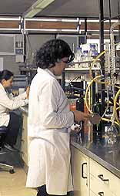

COMPROBAR si se ajustan a la realidad las hipótesis formuladas en el paso anterior y qué tipo de correlación (directa o inversa) hay entre los distintos factores

Slide 27


Estructura
Registro de datos: los datos obtenidos en la experimentación se deben recoger en tablas y pasar a gráficas, matrices; para poder estudiar mejor su presencia, relaciones, etc.
Análisis e Interpretación: representar la composición y relación de los datos a partir de la cual se elaboran argumentaciones y extraen conclusiones.
Verificación de Hipótesis: si las experiencias verifican las hipótesis, las leyes (implicadas) tienen validez.
(3)

Slide 28



4 –
ENUNCIAR LA REGLA que se cumple necesariamente a partir de las hipótesis cuya verificación dio positivo e INTENTAR SU EXPRESIÓN MATEMÁTICA

Slide 29




GENERALIZAR aplicando a casos semejantes y deduciendo consecuencias que hay nuevamente que verificar

Slide 30

EL METODO CIENTIFICO
Es
"VER...SUPONER...COMPROBAR...ENUNCIAR...AMPLIAR...Y ....VUELTA A EMPEZAR"

Slide 31
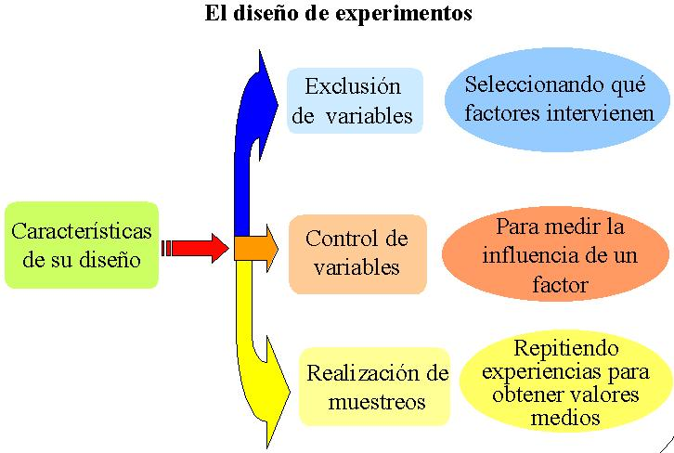

Slide 32

Que es un Proyecto de Investigación?
La idea de un proyecto de investigación es ver que sucede...
Que le sucede a una cosa si decides cambiar la otra, mientras todas las demás condiciones permanecen igual? De súbito eres un científico.
Esa es la base de toda investigación, un proyecto es simplemente otro nombre para investigaciones.
Hay que tener algo en mente: un proyecto no es lo mismo que una demostración de ciencia El propósito de un proyecto es aprender algo nuevo a través de un experimento. Puede ser que te imaginas el resultado anticipadamente, pero no sabes el resultado de seguro hasta que termines el experimento.

Slide 33
FASES DE UN TRABAJO DE INVESTIGACION
5
Análisis de resultados
Observación
1
Hipótesis
6
Conclusión
2
Diseño
7
Elaboración del informe
3
Realización de experimentos
Comunicación
4
8
"A INVESTIGAR SE APRENDE INVESTIGANDO“ PARA LA VIDA

Slide 34









Objetivos de la investigación
Detectar un problema
Investigar y establecer los conceptos previos
Elaboración de hipótesis
Diagnóstico y formulación del problema
Diseño metodológico
Justificación de la investigación
Elaboración de un plan de acción
Elaboración del informe con los resultados

Slide 35




Un Proyecto de investigación
Tiene las siguientes partes
Tema
Problema
Justificación
Antecedentes
Marco teórico
Hipótesis
Diseño metodológico
Bibliografía
Que lleva a
Objetivos
Variables
Un título
Generales
Específicos
Cronograma
Experimentación
Presupuesto

Slide 36

Elección DEL Tema
Objetivos
Marco teórico
Hipótesis
Materiales
Generales
Planteamiento
Específicos
Cronograma
Presupuesto
Resultados
Bibliografía
Conclusiones

Slide 37

ESQUEMA:
EL PROCESO DE LA INVESTIGACIÓN CIENTÍFICA
MARCO TEÓRICO
METODOLOGÍA
ELECCIÓN DEL TEMA
PROBLEMA
OBJETIVOS
DELIMITACIÓN DEL TEMA
POBLACIÓN Y MUESTRA
PLANTEAMIENTO
IDENTIFICACIÓN
GENERALES
ANTECEDENTES
RECOLECCIÓN DE DATOS
REVISIÓN DEL CONOCIMIENTO
ESPECÍFICOS
DEFINICIÓN CONCEPTUAL
DESCRIPCIÓN
HIPÓTESIS
PROC. DE DATOS
ALCANCE Y LÍMITES
FORMULACIÓN
VARIABLES
CODIFICACIÓN
RECURSOS
TABULACIÓN
ENTREGA DE INFORME

Slide 38

TEMA DE
INVESTIGACIÓN
TEMA ESPECÍFICO DE
INVESTIGACIÓN
REVISIÓN
BIBLIOGRÁFICA
REFLEXIÓN

Slide 39

TEMA ESPECÍFICO
DE INVESTIGACIÓN
Problema como
pregunta de investigación
?
?
?
?
?
PROBLEMA DE
INVESTIGACIÓN
Problema como
Objeto de investigación
?
?
?
?
?

Slide 40

PROBLEMA ESPECÍFICO
DE INVESTIGACIÓN
ANTECEDENTES
MARCO DE
REFERENCIA
MARCO
CONCEPTUAL

Slide 41

MARCO DE
REFERENCIA
Objetivos de
Investigación
Descriptivos
Clasificativos
Explicativos

Slide 42

METODOLOGÍA
RECOLECCIÓN
DE
INFORMACIÓN
PLAN
INSTRUMENTOS

Slide 43

RECOLECCIÓN
Procesamiento de
Información
Ordenamiento
Clasificación

Slide 44

ANALISIS
Informe de la investigación
Introducción
Marco de referencia y Probl. De Investigación
Metodología del estudio
Resultado de la Investigación
Resultado de la Investigación
CONCLUSIONES

Slide 45

Metodología
Desarrollo de la metodología , recolección ordenamiento y clasificación, procesamiento y análisis.
ESCUELA CREATIVA

Slide 46

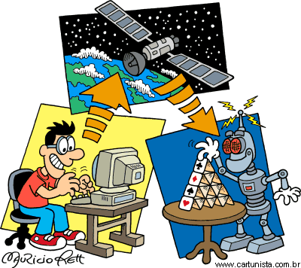
Recursos:
Humanos
Físicos,
Económicos
Logísticos

Slide 47


Beneficiarios:
¿A quien Beneficia el proyecto?

Slide 48

Factibilidad:
El desarrollo del proyecto es factible siempre que se pueda realizar las metas previstas y en el tiempo indicado

Slide 49
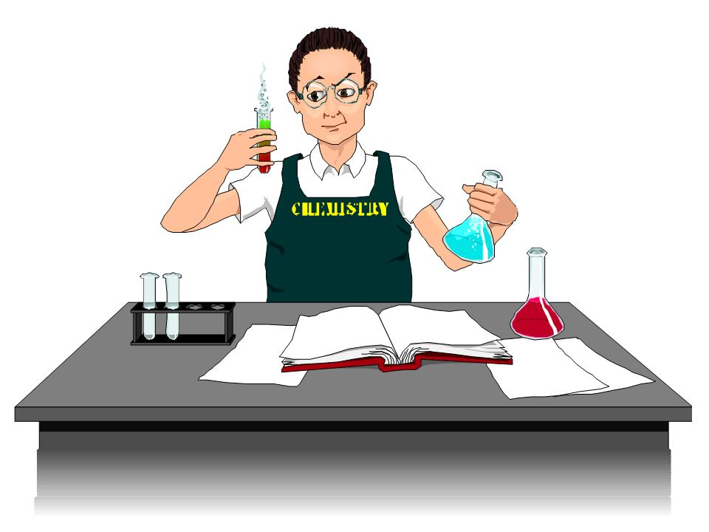
Seguimiento, control y evaluación
En esta parte del proyecto se deben presentar los datos y los procedimientos, pasa el análisis evaluativo del plan de investigación.
Se presentaran los instrumentos de evaluación como: cuestionarios, encuestas, eventos, plenarias, observación, socializaciones parciales y finales.

Slide 50

Cronograma
• Socialización del proyecto
• Formulación de los proyectos
• Implementación
• Evaluación
• Seguimiento

Slide 51
Plan De Trabajo
Sensibilización.
Formulación proyectos
Recepción de proyectos
Selección y Revisión de proyectos
Entrega de Proyecto con ajustes
Realización de la primera muestra
Realización de la segunda muestra
Realización de la tercera muestra
Procesamiento de datos
Entrega de informe anexos
Informe final
Socialización final

Slide 52

MATRIZ DE CONSISTENCIA DEL PROYECTO
TITULO DEL PROYECTO
Debe indicar lo que queremos demostrar
Formulación del problema | Objetivos | Hipótesis | Variables | Metodología | Técnicas e instrumentos de recolección de datos
 | Generales Específicos | Generales Específicas | Independiente Dependiente Interviniente | Método Tipo: Explicativo, descriptivo Experimental, etc. | Técnicas Instrumentos
De que se trata el problema

Slide 53



Slide 54


Realiza las actividades del libro en las páginas: 7 y 11
Realiza las actividades de la ficha que te hemos presentado
Si deseas contar con estas diapositivas debes accederlas a través de la página webb de nuestra I.E
Realiza tu trabajo de investigación para el 16 de abril

Slide 55












